Slide 1

REACT EFICIENTE
REUTILIZANDO COMPONENTES
JHONATHAN ALVIM

Slide 2

Componentes em React
Boas Práticas para Reutilização de Componentes
Criar componentes reutilizáveis em React é essencial para construir aplicações escaláveis e de fácil manutenção. Neste ebook, vamos explorar as principais boas práticas para parametrizar e reutilizar componentes, utilizando exemplos práticos para facilitar a compreensão.

Slide 3
01
MANTER A SIMPLICIDADE
Mantenha seus componentes simples e focados em uma única responsabilidade. Isso facilita a reutilização e a manutenção..

Slide 4
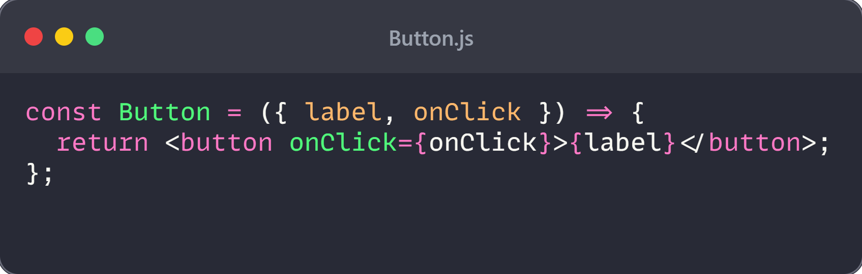
Componentes Simples e Funcionais
Neste exemplo, o componente Button tem uma única responsabilidade: renderizar um botão com um texto e uma ação ao ser clicado.

Slide 5
02
PASSANDO
PROPS
Use props para passar dados e comportamentos para seus componentes. As props tornam seus componentes configuráveis e reutilizáveis em diferentes contextos.

Slide 6
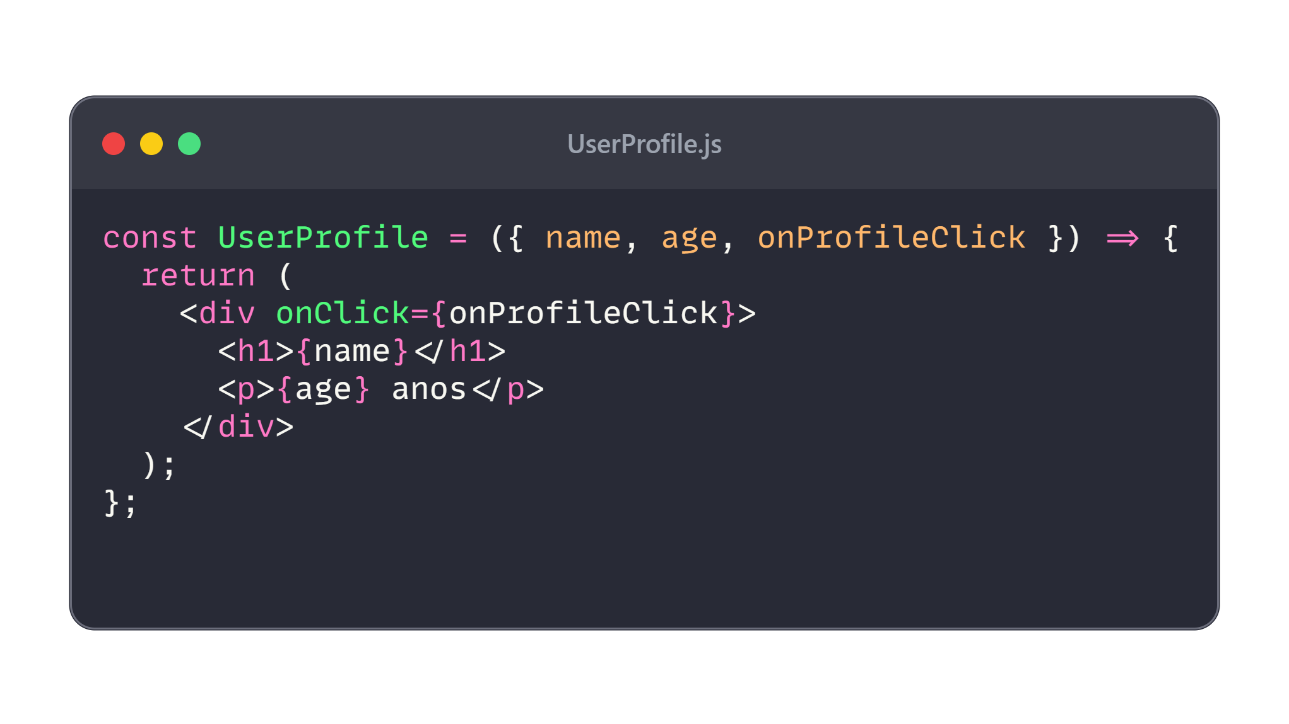
Uso Adequado de Props
Neste exemplo, UserProfile recebe name, age e onProfileClick como props, permitindo que o mesmo componente seja utilizado com diferentes usuários e ações.

Slide 7
03
DEFAULT
PROPS
Definir props padrão é uma boa prática para garantir que seus componentes funcionem mesmo quando algumas props não são fornecidas.

Slide 8
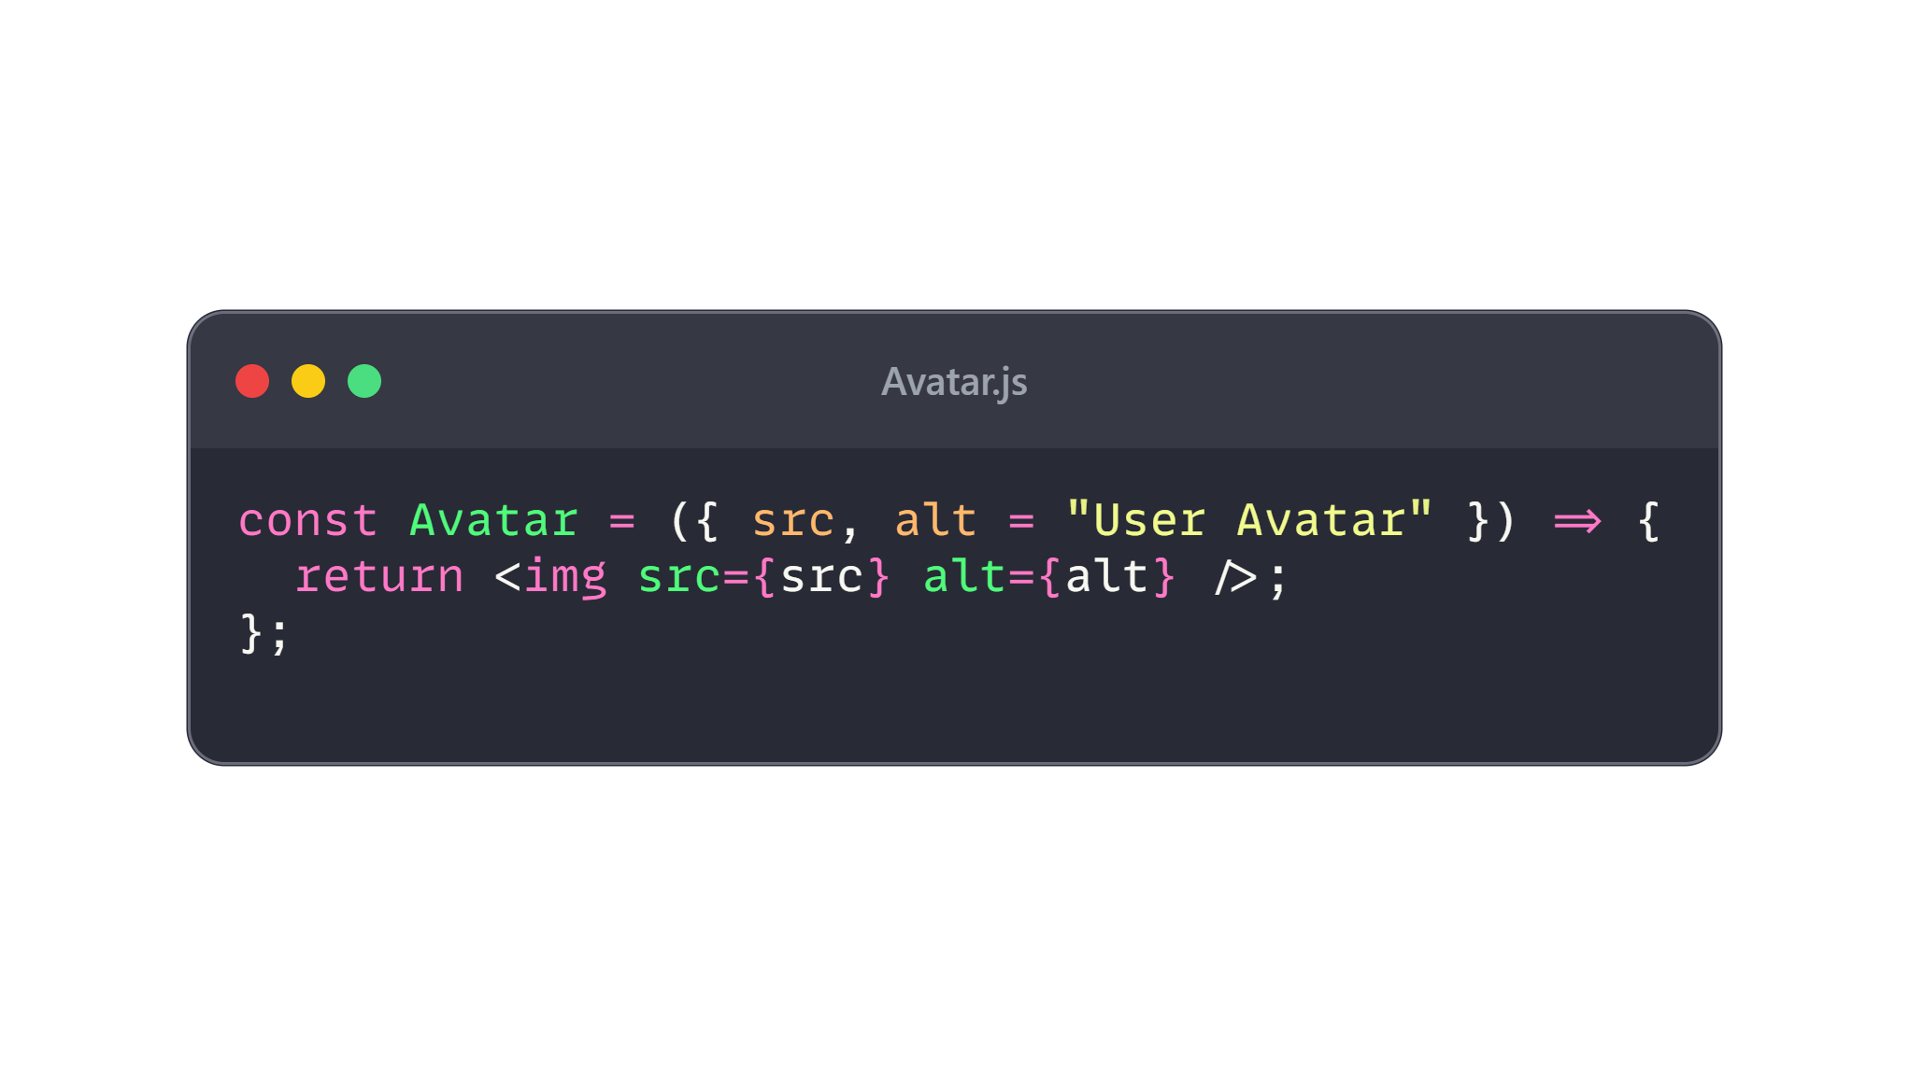
Definindo Props Padrão
Neste exemplo, se a prop alt não for fornecida, o componente Avatar usará o valor padrão "User Avatar".

Slide 9
04
ESCOLHENDO O CONTROLE CERTO
Decida se seu componente será controlado (gerencia seu próprio estado) ou não controlado (estado gerenciado pelo pai).

Slide 10
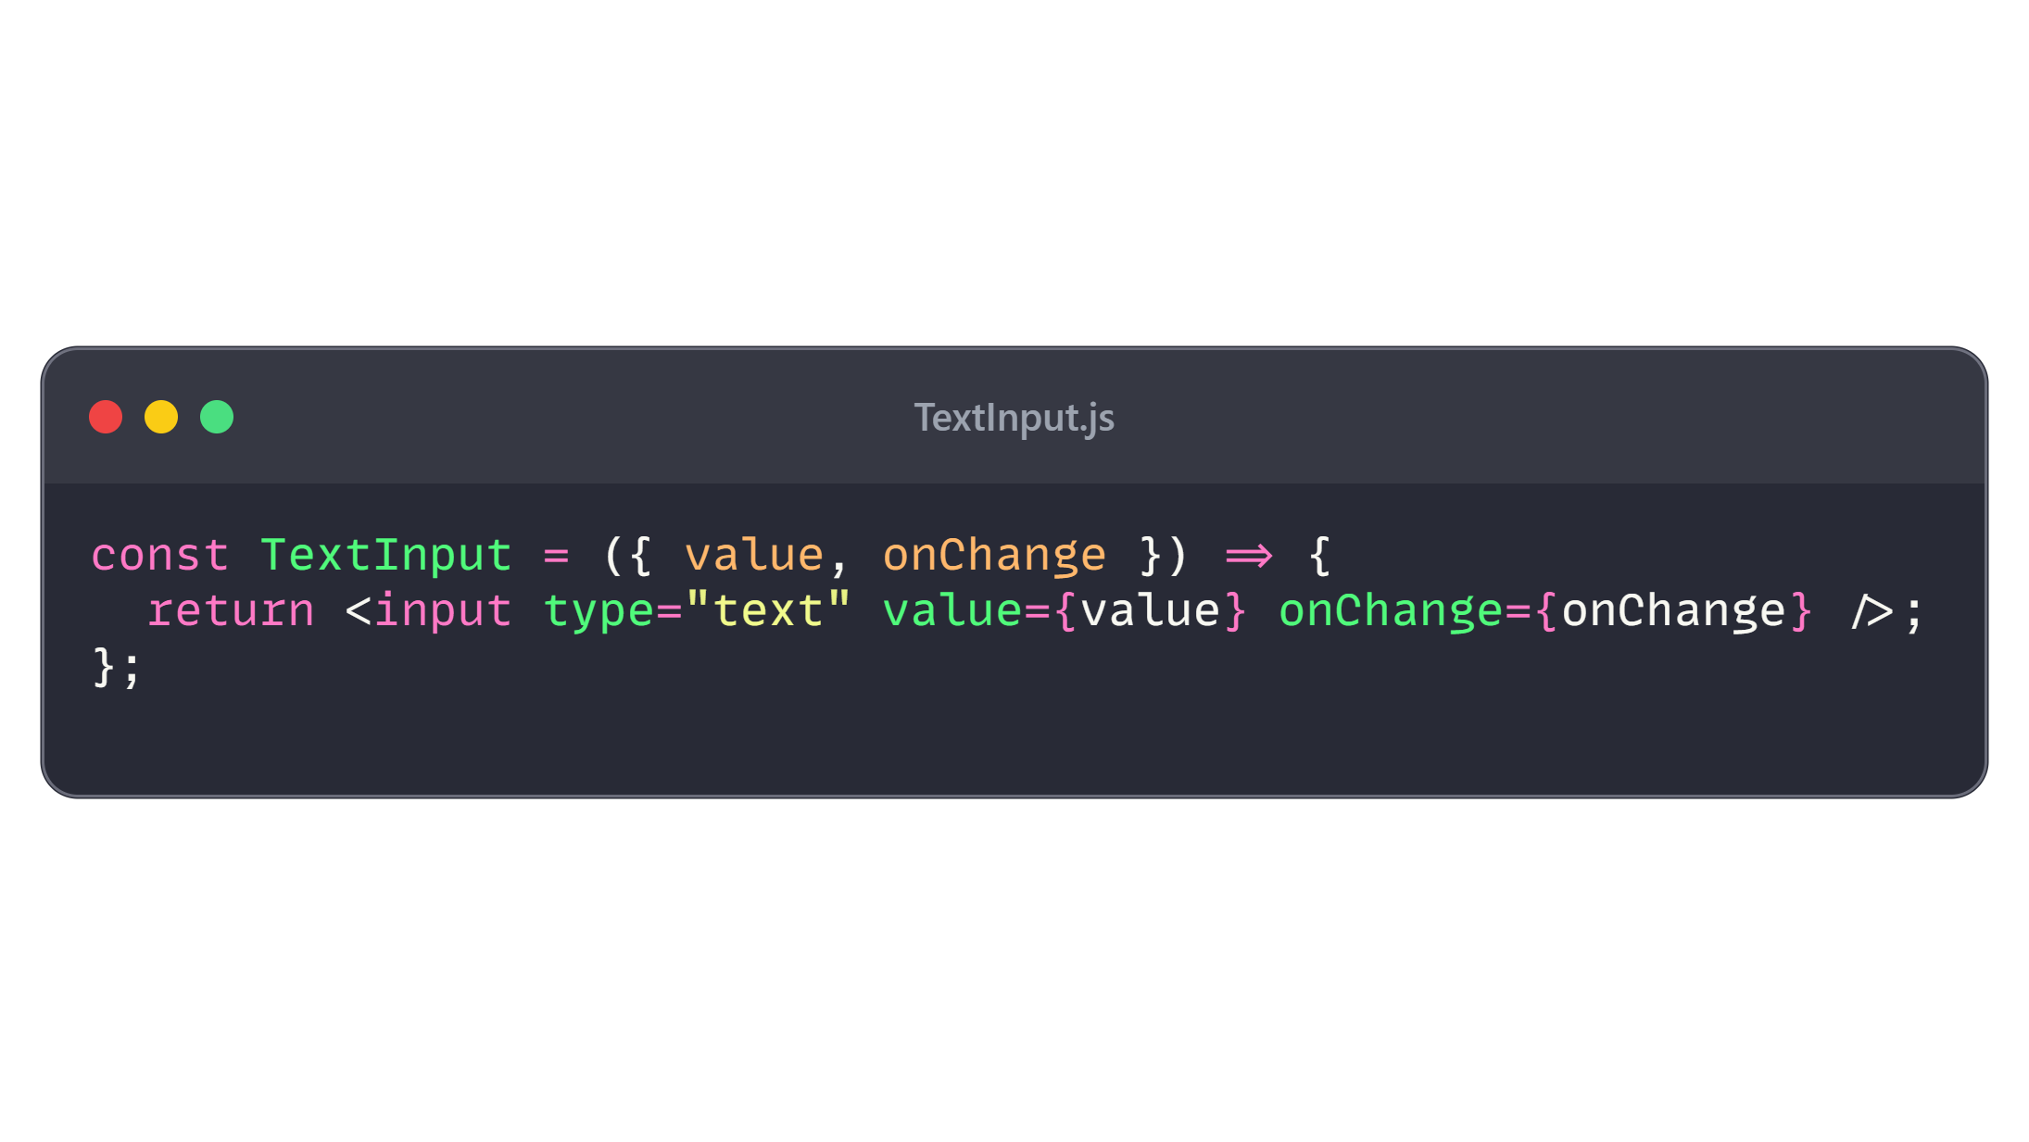
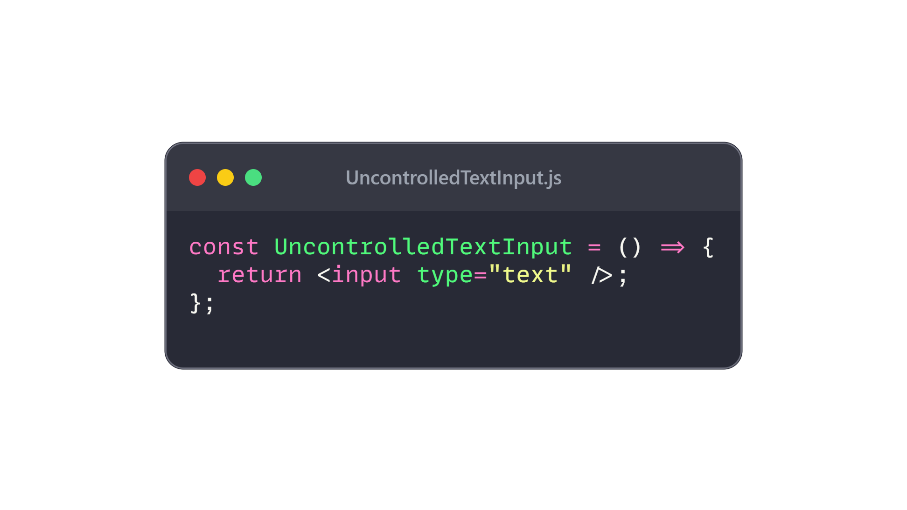
Componentes Controlados e Não Controlados
Exemplo de Componente Controlado:
Nesse primeiro exemplo, o componente TextInput é controlado pelo pai através das props value e onChange.
Exemplo de Componente Não Controlado:
Nesse segundo exemplo, o componente UncontrolledTextInput gerencia seu próprio estado internamente.

Slide 11
05
COMPOSIÇÃO DE COMPONENTES
Combine componentes pequenos e focados para criar interfaces mais complexas, promovendo a reutilização e a clareza do código.

Slide 12
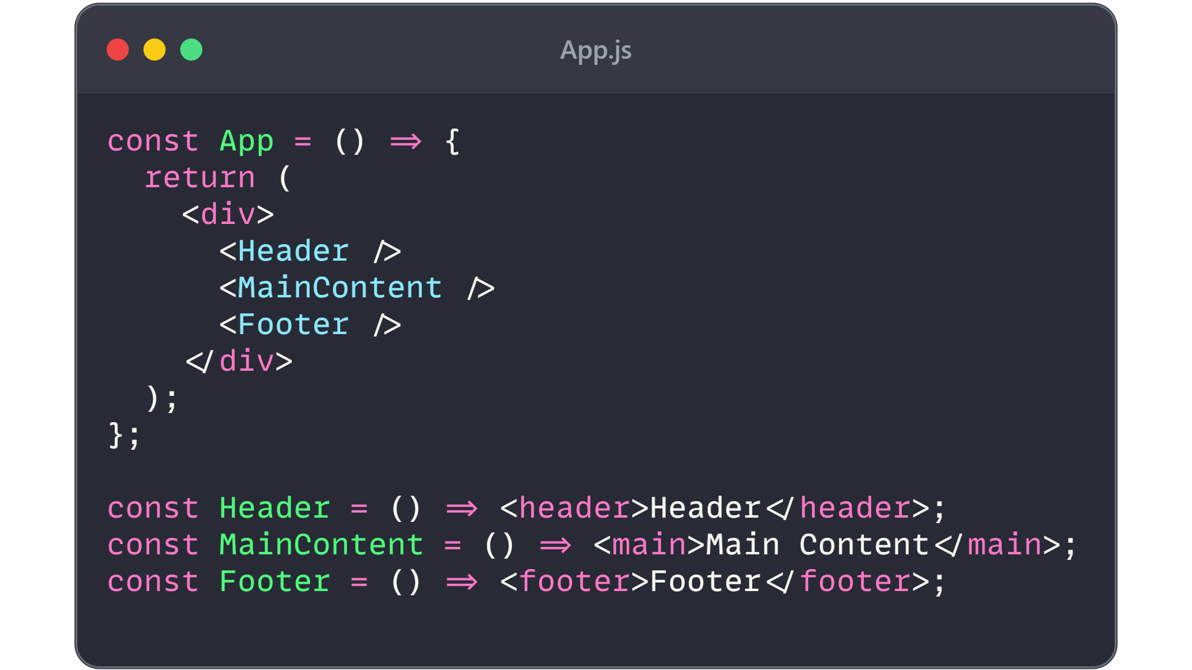
Reutilizando através da Composição
Aqui, App compõe os componentes Header, MainContent e Footer, mantendo cada parte da interface isolada e reutilizável.

Slide 13
06
USANDO CUSTOM HOOKS
Crie hooks personalizados para reutilizar lógica de estado entre diferentes componentes.

Slide 14
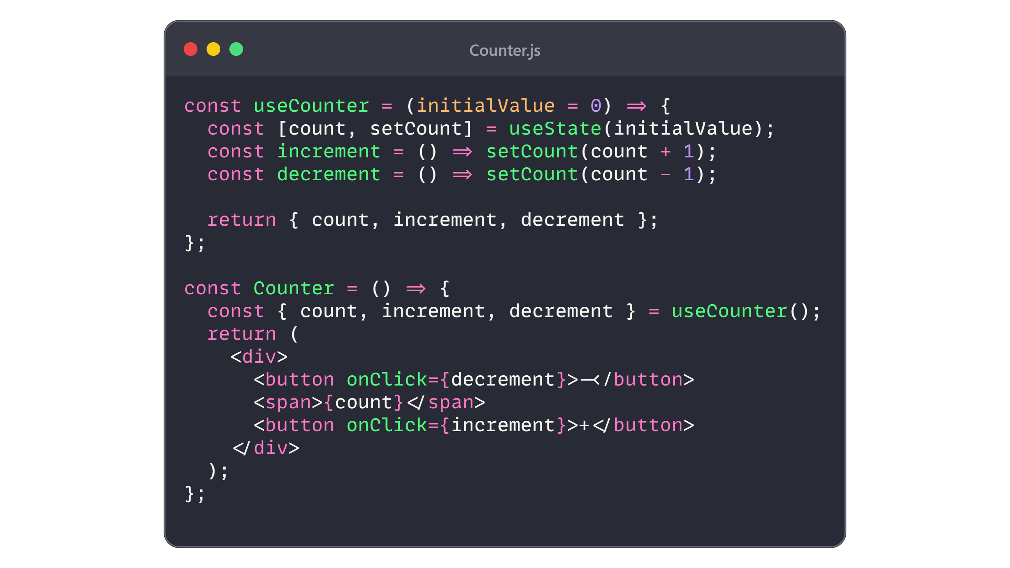
Reutilizando através da Composição
Neste exemplo, useCounter encapsula a lógica do contador, permitindo que diferentes componentes reutilizem essa lógica facilmente..

Slide 15
Utilize essas dicas
Boas Práticas para Reutilização de Componentes
Seguir essas boas práticas ao criar componentes em React não só torna seu código mais limpo e organizado, mas também promove a reutilização e a escalabilidade da sua aplicação. Lembre-se de sempre manter seus componentes simples, validar props, utilizar componentes controlados conforme necessário e aproveitar a composição e hooks personalizados para uma lógica reutilizável.

